Slide 1



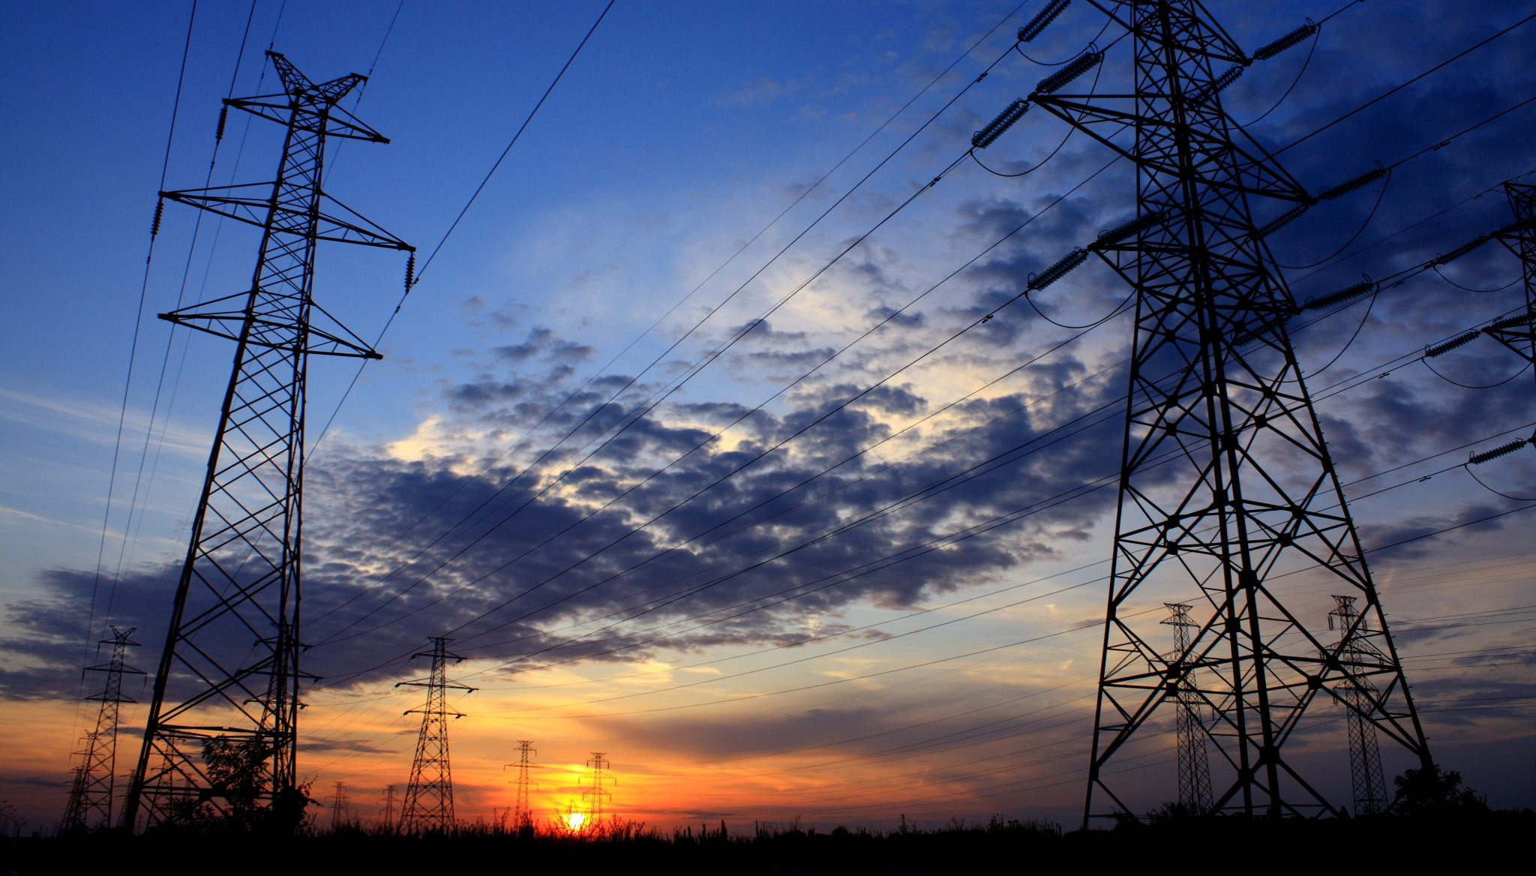



INTEGRACIÓN ELÉCTRICA
BOLIVIA - PERU

Slide 2










ESTUDIO INTERCONEXIÓN ELÉCTRICA BOLIVIA - PERÚ
ANTECEDENTES
  Acuerdo de Cooperación Interinstitucional en Materia Hidrocarburífera y de Electricidad
  Tratado General de Integración y Cooperación Económica y Social
  2004
  Estudio Interconexión Eléctrica Bolivia - Perú
  Concluido
  Inicio: May/2018
  Fin: Feb/2020
  2015
ALCANCE ESTUDIOS:
Complementariedad Energética.
Evaluación técnica de las alternativas.
Evaluación de beneficios, regulación y medio ambiente.
Diseño Básico de Ingeniería.
  Trabajo Conjunto Bolivia – Perú:
  Financiador

Slide 3
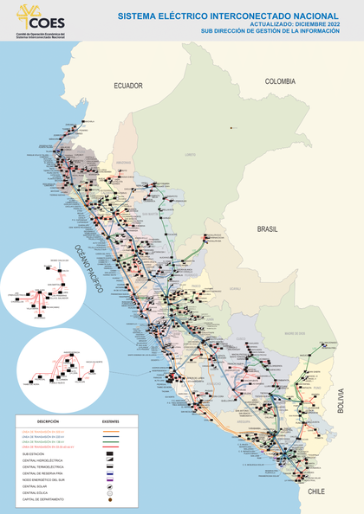
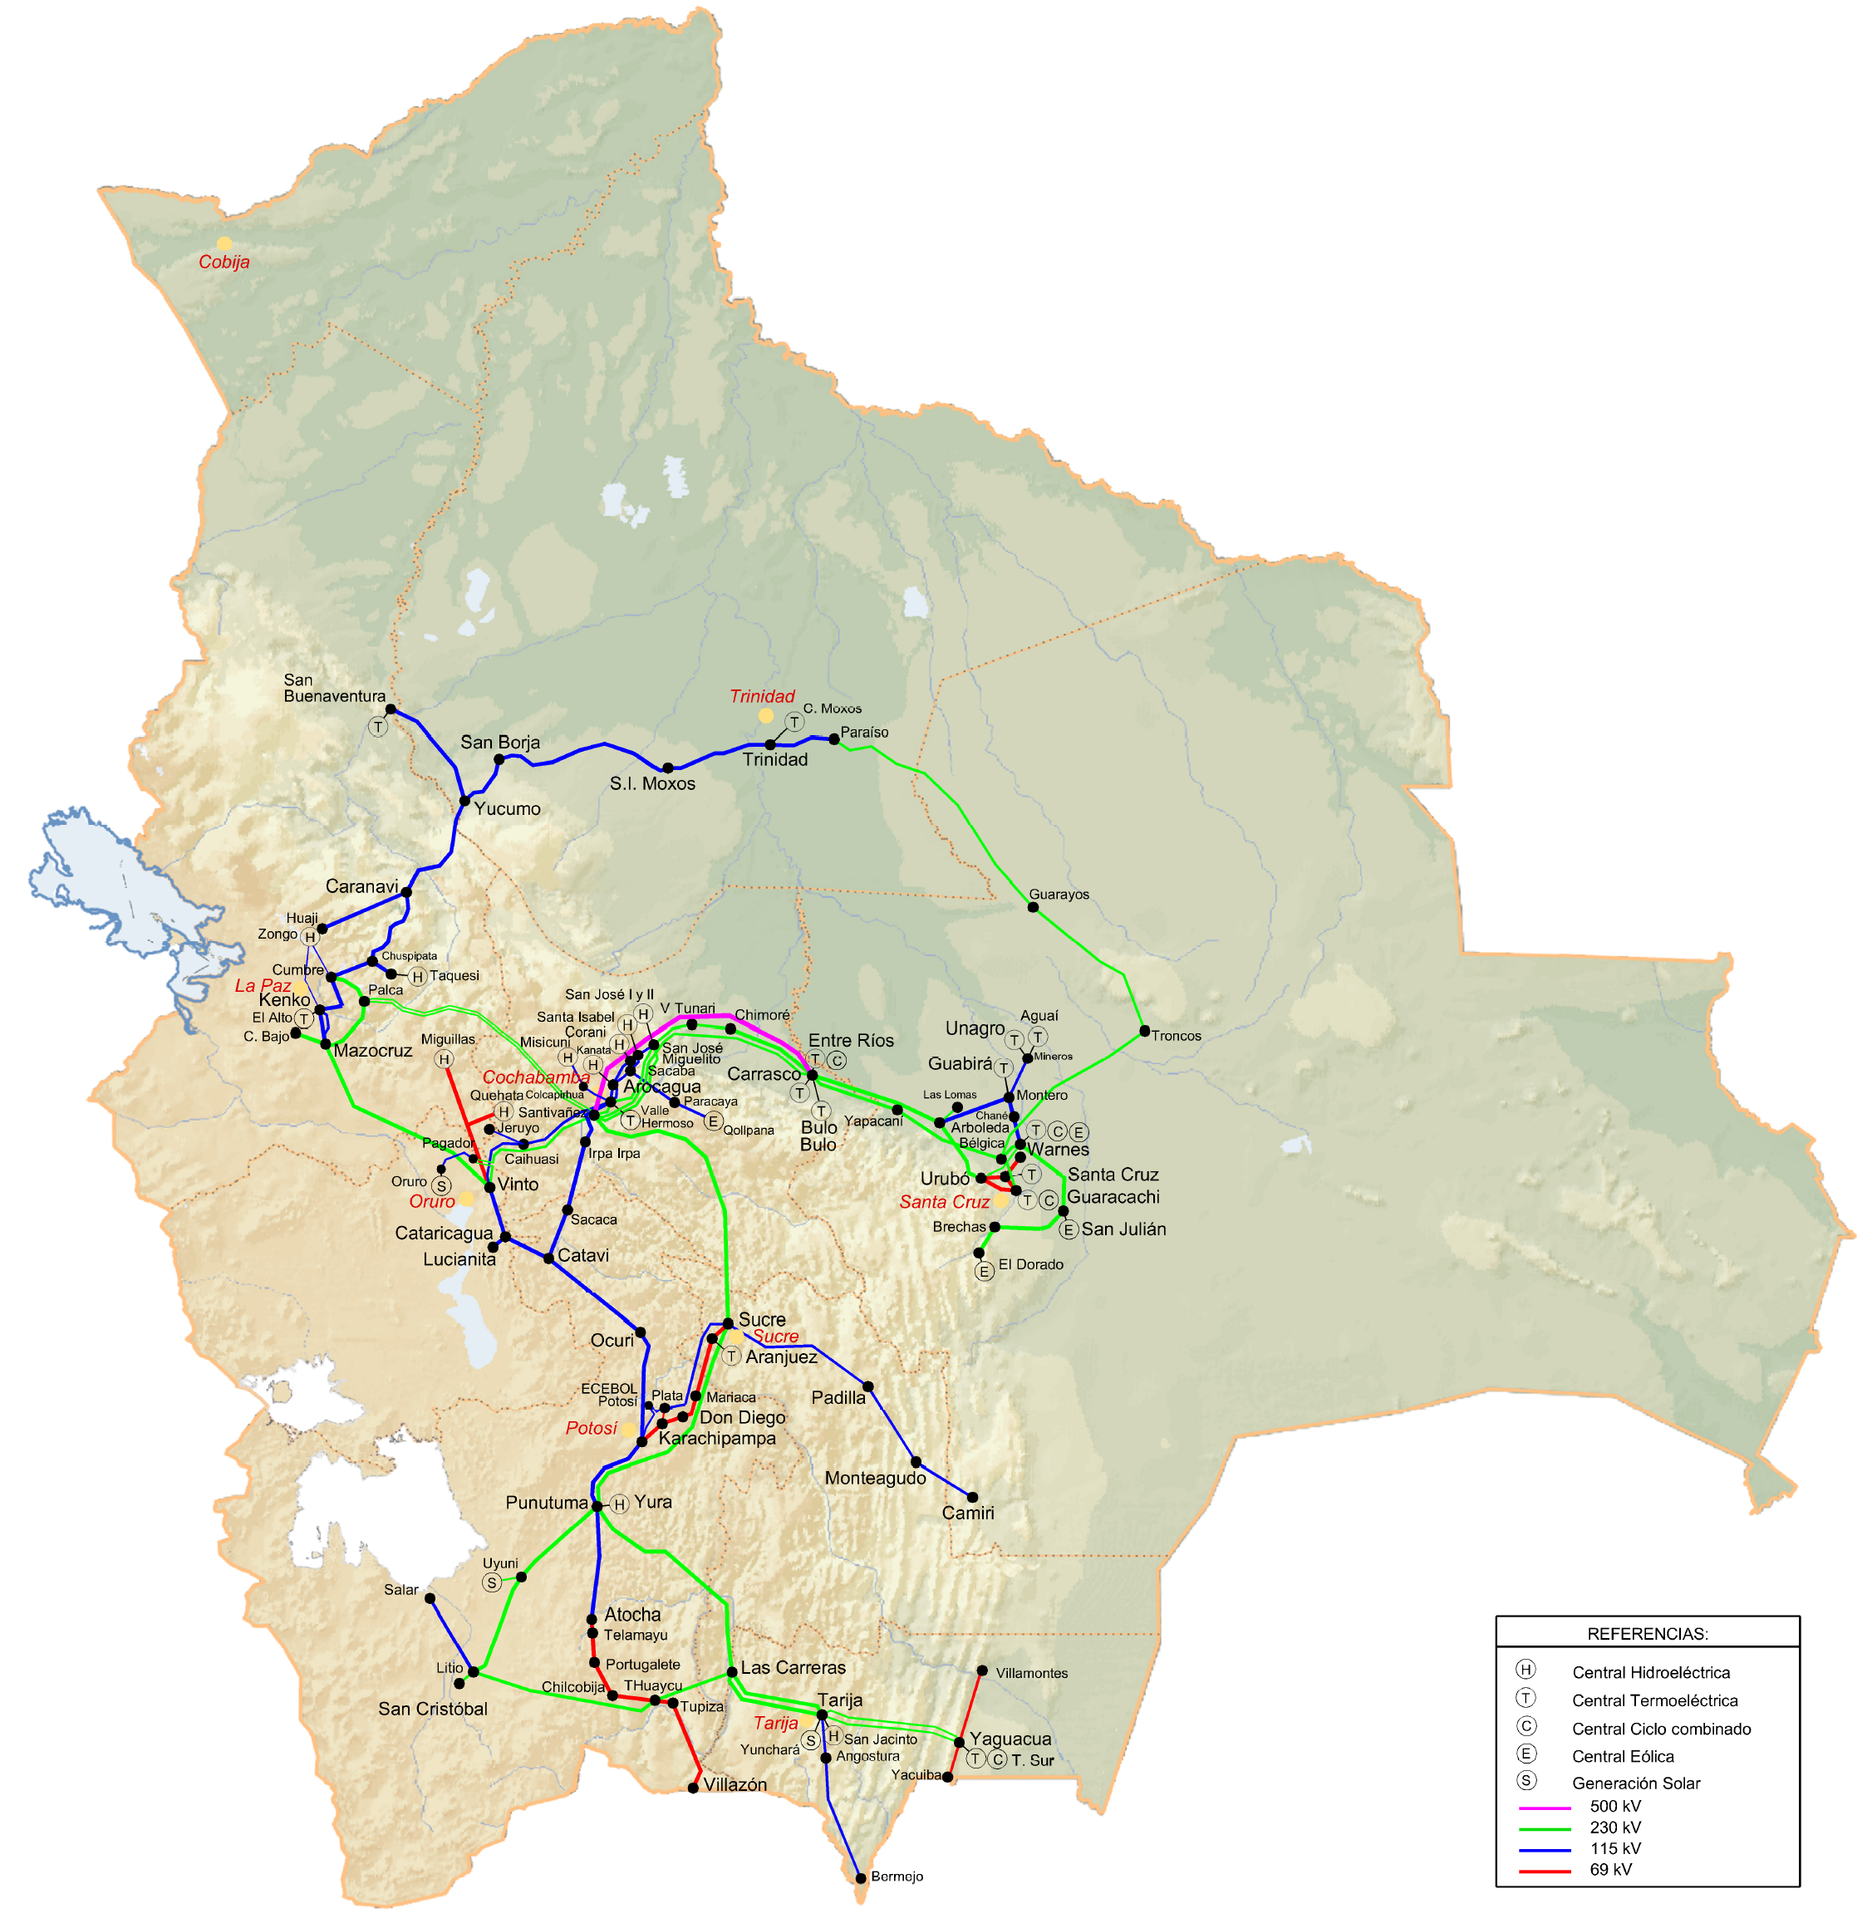


INTERCONEXIÓN ELÉCTRICA BOLIVIA - PERÚ
GESTIONES ACTUALES Y PRÓXIMOS PASOS
  Identificación de Alternativas de Interconexión
  Identificación de las mejores alternativas para la interconexión (trazos y subestaciones).
Fase 1 – “Alternativas de Interconexión Eléctrica Perú - Bolivia”
  Identificación tipo de Tecnología
  Identificación del tipo de tecnología que podría emplearse para la interconexión (BtB con control VSC).
SE Puno (Pe) - SE Mazocruz (Bo)
Tensión: 230/220 kV (Doble Terna)
Longitud: 278 km
Cap. Transferencia: 300 MW
  Existe Complementariedad entre Países
  Existe una complementariedad en demanda, recursos energéticos y operación entre ambos países.
SE San Roman (Pe) - SE Mazocruz (Bo)
Tensión: 230/220 kV (Doble Terna)
Longitud: 309 km
Cap. Transferencia: 300 MW
  Mejoras en la confiabilidad de los Sistemas
  Los resultados muestran que la interconexión permite mejorar la confiabilidad de los sistemas.
SE Montalvo (Pe) - SE Contorno Bajo (Bo)
Tensión: 230/220 kV (Doble Terna)
Longitud: 392 km
Cap. Transferencia: 400 MW
  Actualización de los estudios
  Es necesario realiza estudios con mayor detalle de las alternativas identificadas y la planificación actualizada de ambos sistemas.

Slide 4


INTERCONEXIÓN ELÉCTRICA BOLIVIA - PERU
GESTIONES ACTUALES Y PRÓXIMOS PASOS
  Hoja de Ruta SINEA
  2020-2030
  Bolivia – Perú
  Actualización de Estudio de Interconexión
  Planificado
  Gestión 2026
  Actualización Estudio:
  Inicio: Ene/2026
  Fin: Dic/2026
  Hoja de Ruta para el Estudio.
  Términos de Referencia.
  Gestión de Financiamiento
  GESTIÓN 2025
Análisis Energético.
Análisis Eléctrico.
Análisis Económico.
Estudio ambiental.
Ingeniería Básica.
Armonización Regulatoria.

Slide 5
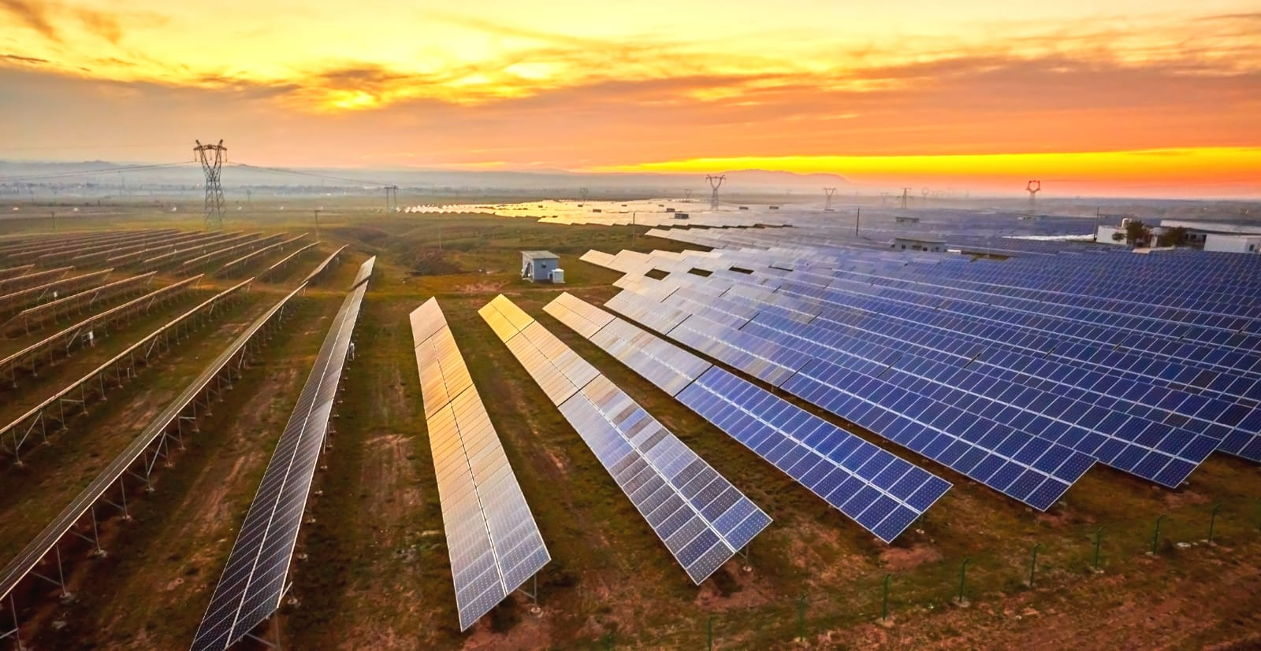



ENDE Matriz
Oficina Central Cochabamba - Bolivia
Calle Colombia Nro. 655 casi esq. Falsuri
Teléfono: (+591 - 4) 4520317 - (+591 - 4) 4120900
ende@ende.bo

